Slide 1
Welcome!!

Slide 2
Báo cáo đồ án
WEBSITE BÁN ĐỒ ĂN NHANH
Sinh viên thực hiện: + Vi Văn Tiến
+ Trường Xuân Hiếu
+ Lê Trí
Lớp : PT13302-UD
Môn : Dự án 2
Giảng viên : Phạm Ngọc Huy

Slide 3
Giới thiệu đồ án
Tên đồ án
01
Website bán đồ ăn nhanh
Môi trường phát triển
02
+ Spring tool suite 4
+ My SQL
Công nghệ sử dụng
03
+ Spring framework, JPA và Hibernate framework, Bootstrap,
Javascript, Jquery, HTML, HTML5, CSS,…
Tích hợp
04
API Google map, …

Slide 4
Sơ lược về phần xử lý

Slide 5
Sơ lược về xử lý
Sử dụng javascript để thực hiện chức năng giỏ hàng.
Sử dụng javascript để thực hiện chức năng giỏ hàng.
Sử dụng javascript để thực hiện chức năng giỏ hàng.
Đa ngôn ngữ
Sử dụng javascript để thực hiện chức năng giỏ hàng.
Sử dụng javascript để thực hiện chức năng giỏ hàng.

Slide 6
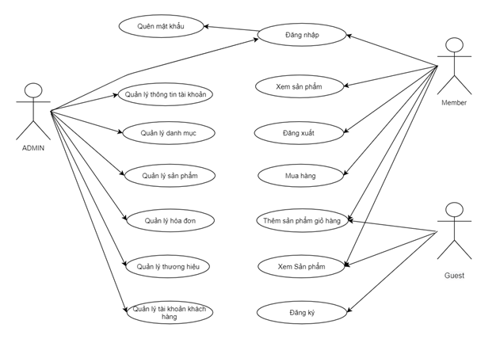
Use case

Slide 7
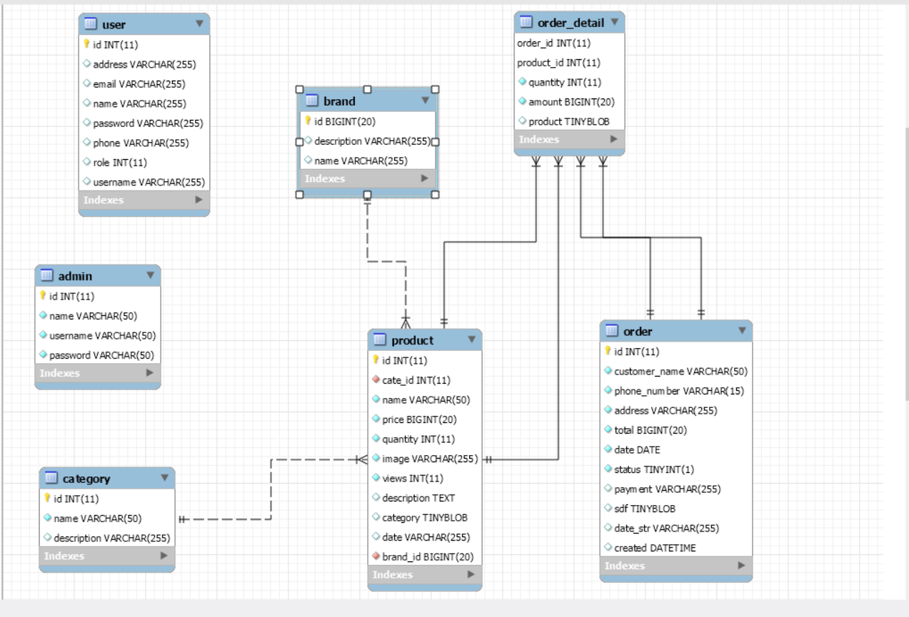
Database

Slide 8
Bảng phân công công việc
Họ tên | Phân công công việc
Vi Văn Tiến | - Làm Slide - Làm chức năng giỏ hang - Admin : + Quản lý sản phẩm + Quản lý thương hiệu + Quản lý hóa đơn + Quản lý Danh mục sản phẩm
Lê Trí | - Làm document - Chức năng quản lý tài khoản khách hàng
Trương Xuân Hiếu | - Thiết kế giao diện - Validate, Đa ngôn ngữ - Làm document

Slide 9
Thank you

